Slide 1

UNG THƯ TRỰC TRÀNG
TS.BS. Ung Văn Việt
ThS.BS. Trần Đức Huy

Slide 2
Mục tiêu
1. Yếu tố thuận lợi của ung thư trực tràng
2. Chẩn đoán ung thư trực tràng
3. Phương pháp điều trị phẫu thuật ung thư trực tràng

Slide 3
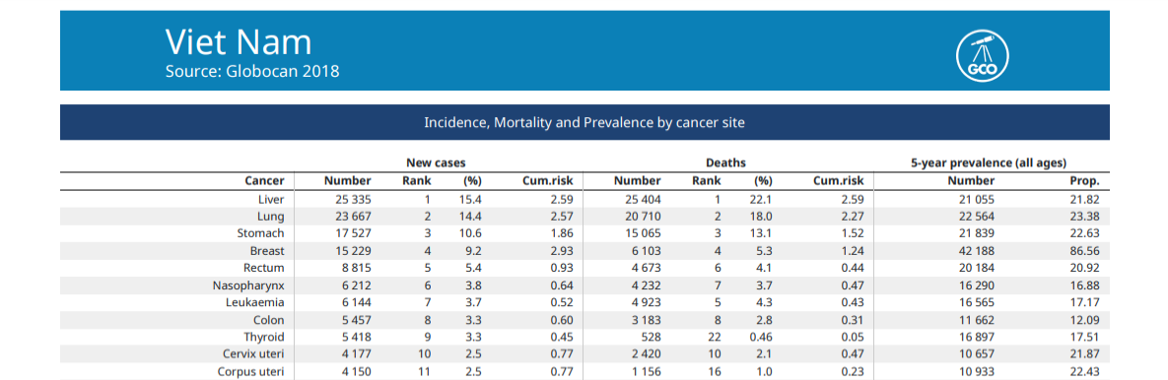

Slide 4
Ung thư đại trực tràng ở người trẻ
BV Ung Bướu TPHCM 2006-2007: 30%
BV E 2004-2007: 30%
TT Medic 2004: 24%
BV ĐHYD TPHCM: 24,1% là người nhỏ hơn 50t, 11,7% là người nhỏ hơn 40t.

Slide 5
Yếu tố thuận lợi - Chế độ ăn và sinh hoạt -
Tăng nguy cơ: ăn nhiều mỡ (động vật), thịt đỏ, thức uống có cồn, béo phì, khói thuốc, viêm ruột (inflammatory bowel disease-IBD).
Giảm nguy cơ: rau, trái cây, nhiều chất xơ, Canxi, Folate, Aspirin và NSAID, vận động thể lực.

Slide 6
Yếu tố thuận lợi - Di truyền -
Ung thư đại trực tràng
65% do môi trường
35% do di truyền
30% không hội chứng
5% có hội chứng
2% bệnh đa polyp
3% không polyp
Di truyền: 15-35% có yếu tố di truyền

Slide 7
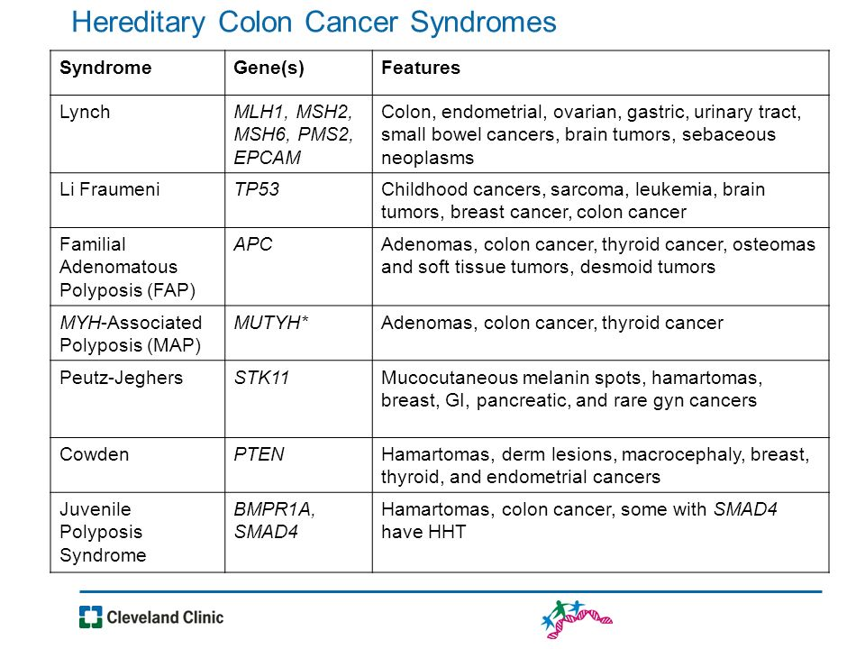

Slide 8
Yếu tố thuận lợi - Tổn thương tiền ung thư -
Polyp trực tràng: Pô-líp có kích thước lớn dễ ung thư hóa.
Viêm loét đại- trực tràng xuất huyết: nguy cơ ung thư hóa gia tăng theo thời gian tiến triển của bệnh.
Bệnh Crohn: Những người bị bệnh Crohn trước 40 tuổi có nguy cơ ung thư hóa nhiều hơn những người mắc sau 40 tuổi.

Slide 9
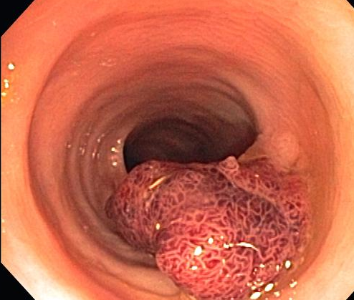
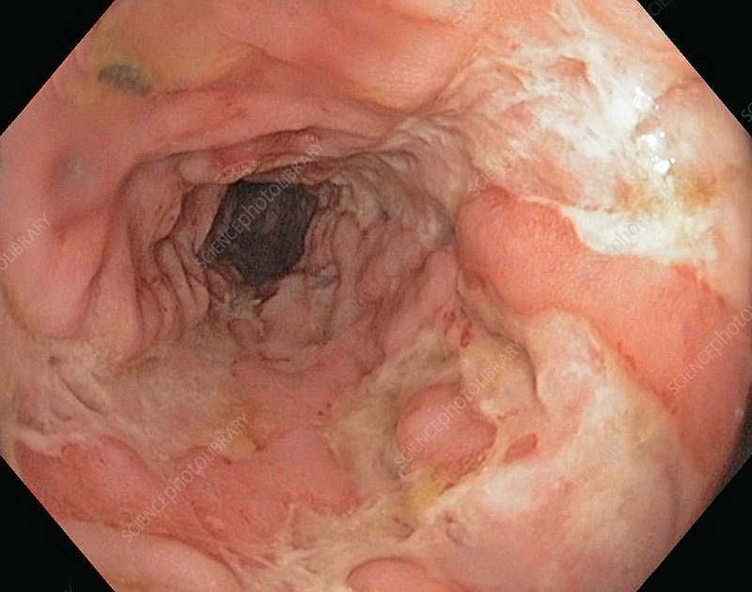
Polyp đại tràng
Bệnh Crohn

Slide 10
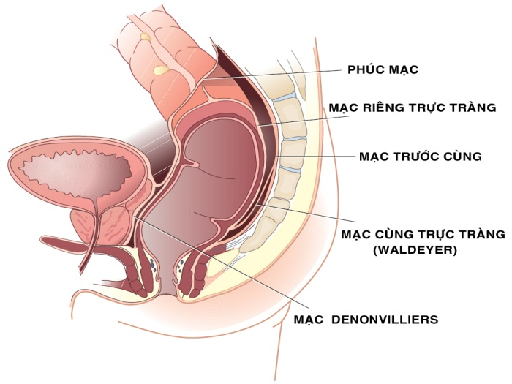
Giải phẫu theo quan điểm phẫu thuật

Slide 11
Mạc treo trực tràng
Mạc treo trực tràng là phần tiếp theo của mạc treo đại tràng chậu hông, bao gồm lớp mô mỡ bao quanh trực tràng, được mạc riêng trực tràng bao quanh
Lấy được trực tràng cùng với mạc treo trực tràng có vỏ bọc còn nguyên vẹn là yêu cầu có tính bắt buộc trong kỹ thuật cắt toàn bộ mạc treo trực tràng.

Slide 12
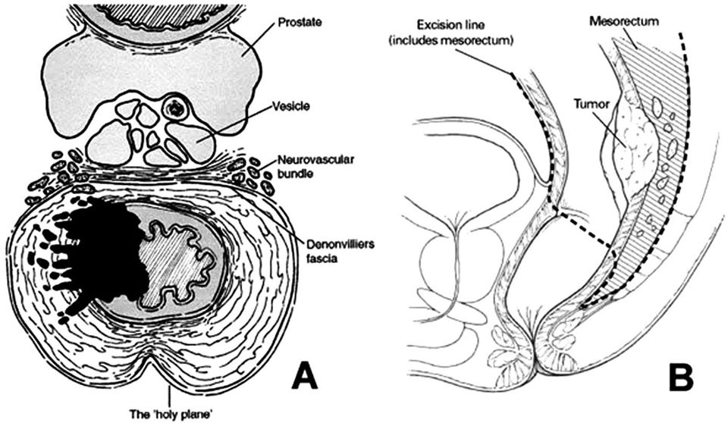
Mạc treo trực tràng của Heald

Slide 13
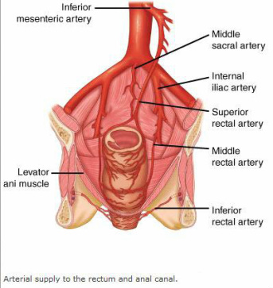
Động mạch

Slide 14
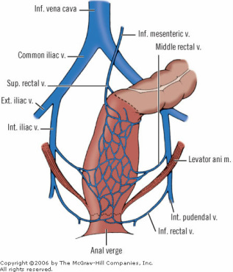
Tĩnh mạch

Slide 15
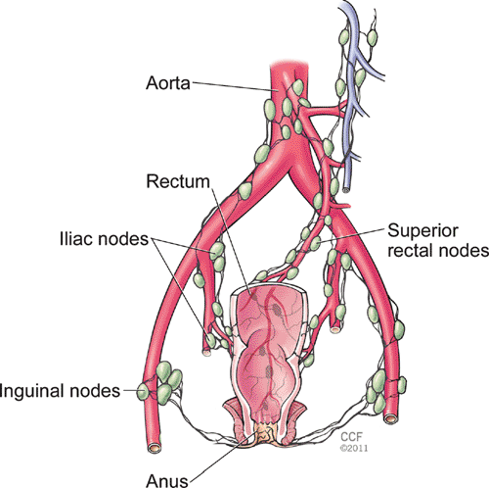
Bạch huyết

Slide 16
Thần kinh
Trực tràng được chi phối bởi đám rối thần kinh thực vật, ống hậu môn được chi phối bởi thần kinh gai sống.
Giao cảm: hạch giao cảm thắt lưng → đám rối mạc treo tràng dưới → đám rối hạ vị → nhánh hạ vị.
Phó giao cảm:
Tận cùng dây thần kinh X → đám rối mạc treo tràng dưới → nhánh hạ vị chi phối tiết dịch trực tràng
Các nhánh tách ra từ đoạn cùng của tủy sống, và mượn đường đi của rễ trước các dây thần kinh sống cùng S2, S3, S4 đi tới đám rối hạ vị. Các dây này chi phối các tạng niệu sinh dục.
Hệ thần kinh gai sống: cho ra dây thần kinh hậu môn từ dây cùng S3, S4, vận động cơ thắt hậu môn và cảm giác vùng quanh lỗ hậu môn.

Slide 17
Giải phẫu bệnh - Đại thể -
Bao gồm: thể chồi sùi, thể loét, thể thâm nhiễm và dạng vòng nhẫn.
Kết hợp của các thể này với nhau cũng rất thường gặp.
Thể loét là dạng thường gặp nhất.

Slide 18
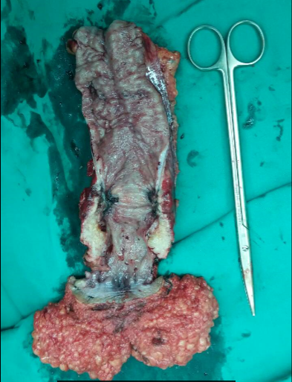
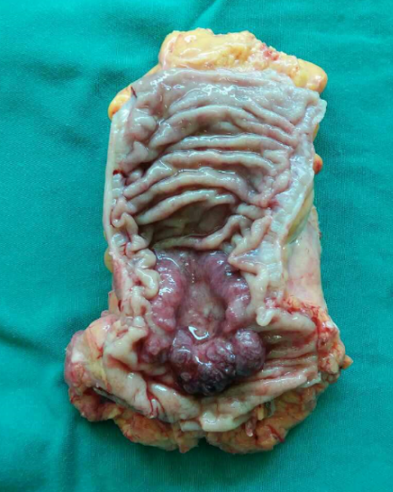
U trực tràng thấp dạng nhiễm cứng chiếm hết chu vi
Ung thư trực tràng cao dạng loét sùi

Slide 19
Giải phẫu bệnh - Vi thể -
Phân loại theo WHO
Các loại mô học chính: ung thư biểu mô tuyến, ung thư biểu mô tuyến tiết nhầy, ung thư dạng tế bào nhẫn, ung thư tế bào nhỏ, ung thư biểu mô tế bào gai, ung thư biểu mô tuyến gai, ung thư dạng tủy và ung thư không biệt hóa.
Hầu hết là ung thư biểu mô tuyến (gần 85%), gồm các loại: dạng biệt hóa rõ, biệt hóa vừa, biệt hóa kém, không biệt hóa, dạng tế bào nhẫn, dạng tế bào tiết nhầy.

Slide 20
Hướng lan của ung thư - Xâm lấn tại chỗ -
Ung thư ăn lan nhanh vào các lớp sâu hơn, nhưng được lớp bao ngoài cùng ngăn cản nên phát triển chậm lại
Lan theo chiều cao rất chậm,lan theo chu vi nhanh

Slide 21
Hướng lan của ung thư - Xâm lấn tại chỗ -
Phía trước: thành sau âm đạo, tử cung ở nữ. Với nam thì vào tiền liệt tuyến, túi tinh, bàng quang.
Phía sau: xương cùng.
Hai bên: ở phía trên vào lớp mỡ của khoang chậu hông-trực tràng và vách chậu, ở phía dưới vào lớp mỡ của hố ngồi trực tràng và các cơ nâng hậu môn

Slide 22
Hướng lan của ung thư - Di căn hạch -
Đám rối trên -> các hạch trực tràng sau -> chuỗi hạch dọc theo động mạch trực tràng trên -> động mạch mạc treo tràng dưới
Động mạch trực tràng giữa -> hạch chậu trong và trực tràng dưới -> hạch hạ vị.
Dưới đường lược, dẫn lưu theo hạch bẹn.
Hướng lan của hạch trong thành trực tràng xu hướng lên trên hoặc xuống dưới dọc theo thành ruột tùy thuộc u nằm trên hay dưới nếp phúc mạc.

Slide 23
Hướng lan của ung thư - Di căn xa -
Di căn xa đến gan và phổi theo con đường tĩnh mạch mạc treo tràng dưới và tĩnh mạch cửa. Di căn cột sống theo con đường tĩnh mạch chậu đến các tĩnh mạch cột sống.
Ngoài ra ung thư có thể theo đường máu di căn não, buồng trứng.

Slide 24
CHẨN ĐOÁN

Slide 25
LÂM SÀNG
Lâm sàng không đặc hiệu, dễ chẩn đoán lầm với các bệnh lý khác.
Triệu chứng điển hình:
Chảy máu tiêu hóa dưới (60%)
Thay đổi thói quen đi cầu thường ngày (43%)
Cảm giác buốt mót vùng hậu môn
Đi cầu nhiều lần trong ngày
Ỉa són, ỉa dầm dề: xâm lấn cơ nâng, cơ thắt hậu môn
Đau bụng (20%)

Slide 26
LÂM SÀNG
Thăm trực tràng giúp chẩn đoán xác định trong trường hợp u nằm thấp
Đánh giá:
Vị trí bờ dưới u cách rìa hậu môn, theo diện chu vi (trước, sau, trái, phải hay theo kim đồng hồ). Đánh giá bờ trên u nếu được. U có xâm lấn cơ thắt hay không
Kích thước u trong trường hợp sờ được cực trên u
U có gây chít hẹp lòng trực tràng
Mức độ di động : giúp đánh giá khả năng xâm lấn cơ quan lân cận

Slide 27
LÂM SÀNG
Biểu hiện di căn xa:
Hạch ngoại vi: hạch bẹn, hạch thượng đòn trái (Troisier).
Di căn gan và phúc mạc: bụng báng, gan to lổn nhổn, vàng da
Di căn phổi: ho, khó thở
Di căn xương cùng cụt và cột sống: đau nhức ở xương cùng và cột sống.
Di căn não: nhức đầu, ói mửa

Slide 28
LÂM SÀNG
Nhập viện do biến chứng:
Tắc ruột: thường gặp nhất. Bệnh nhân có các triệu chứng của hội chứng tắc ruột thấp hoặc tắc ruột quai kín.
Viêm phúc mạc: do vỡ khối u hoặc vỡ đại tràng ngay trên khối u, thậm chí ở manh tràng. Bệnh nhân có dấu hiệu của viêm phúc mạc toàn thể, nhiều khi nhiễm trùng-nhiễm độc nặng.
Rò: ở nam giới hay gặp rò trực tràng- bàng quang (tiểu ra phân), ở nữ giới gặp rò trực tràng- âm đạo(chảy dịch phân ở âm đạo).

Slide 29
CẬN LÂM SÀNG

Slide 30
NỘI SOI ĐẠI TRỰC TRÀNG
U trực tràng ở vị trí thấp, có thể dễ dàng tiếp cận bằng ống soi cứng.
Nội soi đánh giá: đại thể, kích thước, có gây tắc hay không, khoảng cách bờ dưới u đến rìa hậu môn, sinh thiết.
Trên thực tế, bệnh nhân cũng cần được soi toàn bộ khung đại tràng để xác định có u đồng thời khác, tổn thương khác đi kèm.

Slide 31
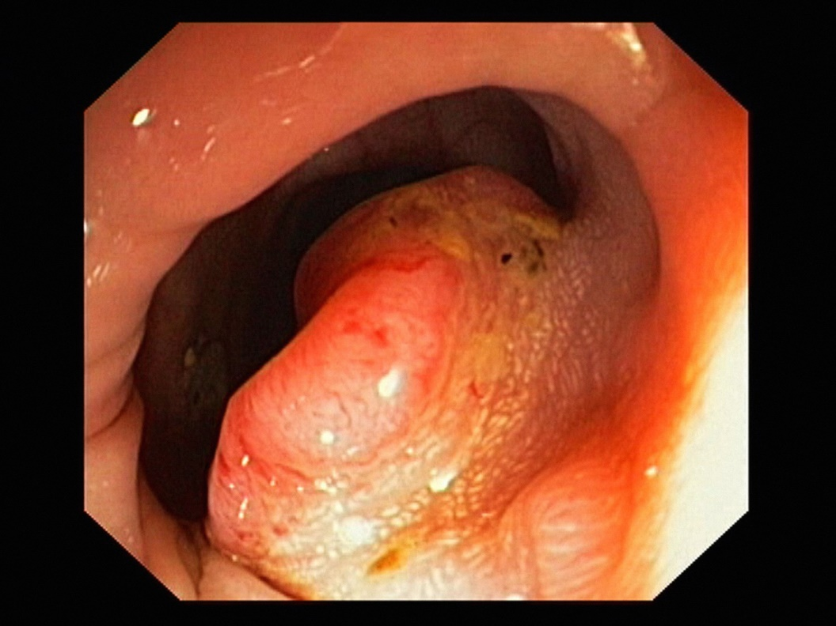
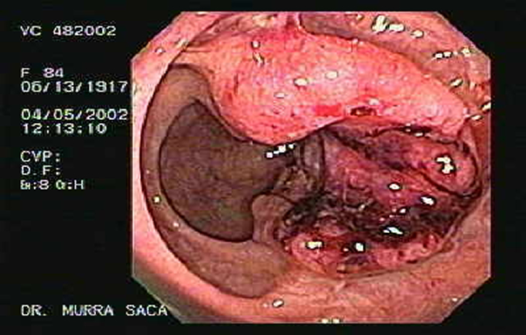

Slide 32
CT-SCAN
Cho hình ảnh toàn bộ khung chậu, sự tương quan của khối u trực tràng với cơ quan lân cận đặc biệt trong các trường hợp u tiến triển.
Thường sử dụng cản quang đường tĩnh mạch. Có thể sử dụng cản quang đường uống hay bơm lòng đại tràng (ít làm), hoặc phối hợp cản quang tĩnh mạch với bơm hơi đại tràng. Ngoài ra, có thể dựng hình đại tràng (nội soi ảo) nhằm phát hiện các tổn thương phối hợp.

Slide 33
CT-SCAN
Thiếu độ phân giải tương phản và không gian làm giảm độ chính xác đối với khối u còn nằm trong thành (giai đoạn T), khả năng xác định cân mạc treo trực tràng thấp
Khả năng đánh giá di căn hạch mạc treo trực tràng kém, đặc biệt với hạch <1cm CT scan rất khó phát hiện.

Slide 34
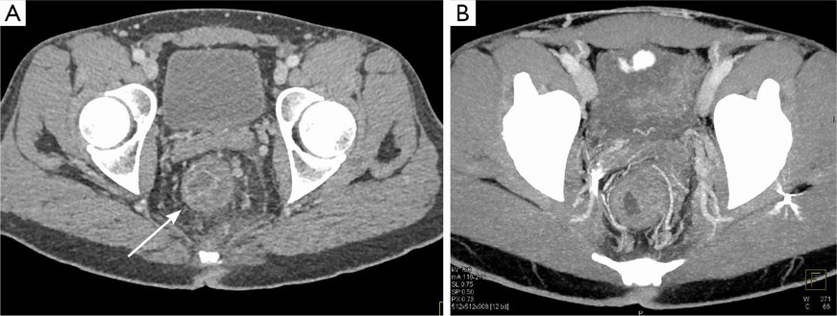

Slide 35
CỘNG HƯỞNG TỪ
Vai trò tốt nhất trong đánh giá trước mổ và theo dõi tái phát.
An toàn, chính xác cao nhờ phân biệt được các lớp thành trực tràng, đánh giá xâm lấn tốt hơn chụp CT scan, có thể phát hiện các hạch nhỏ 2-3mm.
Phương tiện tốt nhất trong đánh giá xâm lấn cơ nâng và cơ thắt hậu môn.

Slide 36
CỘNG HƯỞNG TỪ
Circumferential resection margin – CRM
Involved mesorectal fasia – MRF: yếu tố quan trọng trong tiên lượng tái phát tại chỗ, đặc biệt trong phẫu thuật cắt toàn bộ mạc treo trực tràng (TME).
MRF là khoảng cách ngắn nhất từ khối u hoặc hạch di căn đến mạc riêng trực tràng. MRF dương tính khi khoảng cách này ≤ 1mm.

Slide 37
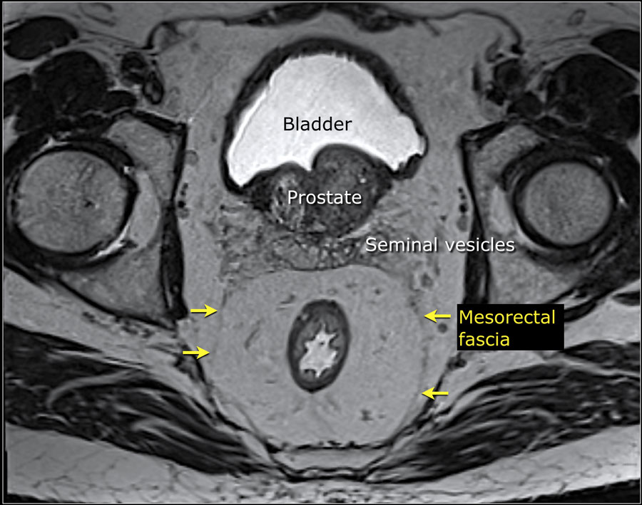

Slide 38
SIÊU ÂM QUA LÒNG TRỰC TRÀNG
An toàn, tin cậy và rẻ tiền
Khó phân biệt hình ảnh viêm quanh u hay u xâm lấn, nên khoảng 5% các trường hợp TRUS đánh giá giai đoạn muộn hơn thực tế
Xạ trị trước mổ gây tạo sợi và sẹo làm giảm độ chính xác của siêu âm, vì vậy nên thực hiện TRUS trước khi xạ trị tân hỗ trợ.

Slide 39
SIÊU ÂM QUA LÒNG TRỰC TRÀNG
Trường khảo sát nhỏ, không thực hiện được khi u lớn gây hẹp lòng.
Các nghiên cứu so sánh TRUS với MRI, TRUS tốt hơn trong đánh giá u xâm lấn thành ruột nên thường ưu tiên trong các trường hợp u phát triển tại chỗ và còn nhỏ.

Slide 40
CEA
Độ nhạy thấp và đặc hiệu thấp -> ít giá trị chẩn đoán.
Trong cùng giai đoạn bệnh, CEA tăng (>5ng/ml) có ý nghĩa tiên lượng kém hơn CEA bình thường.
Nồng độ CEA giảm sau phẫu thuật tương quan có ý nghĩa với hiệu quả phẫu thuật.
Hội ung thư lâm sàng Hoa Kì (ASCO) khuyến cáo thử CEA trước, sau mổ để đánh giá hiệu quả phẫu thuật, theo dõi sau mổ và tiên lượng bệnh.

Slide 41
PHÂN CHIA GIAI ĐOẠN BỆNH
Đánh giá giai đoạn của ung thư trực tràng cung cấp những thông tin chính xác về độ lan rộng của bệnh.
Xác định tiên lượng, hướng dẫn điều trị, đánh giá đáp ứng điều trị với các phương pháp trị liệu.
Ung thư trực tràng dưới nếp phúc mạc không xếp giai đoạn T4a.
Phân chia giai đoạn thường sử dụng hệ thống phân loại theo AJCC (8th edition)

Slide 42
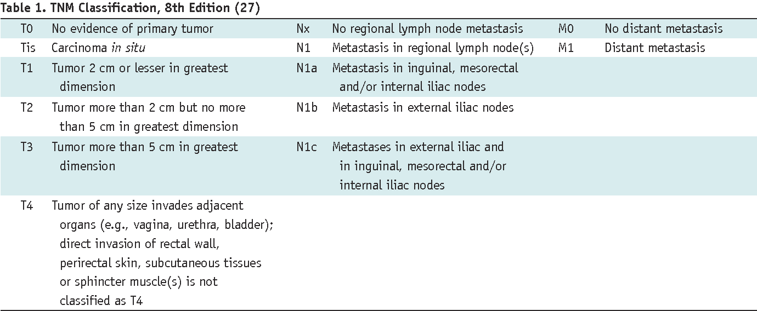

Slide 43
ĐIỀU TRỊ
Điều trị đa mô thức gồm phẫu thuật, hóa trị, xạ trị và điều trị nâng đỡ khác…trong đó phẫu thuật là phương pháp điều trị chủ yếu.
Điều trị phối hợp (đa mô thức) vẫn còn nhiều tranh cãi và chưa có sự thống nhất.
Điều trị hướng tới điều trị cá thể hóa -> đòi hỏi sự đánh giá toàn diện, cũng như phối hợp đa chuyên khoa để đưa ra kế hoạch điều trị tốt nhất cho từng trường hợp.

Slide 44
UNG THƯ TRỰC TRÀNG
Nguy cơ thấp cT1-T2,N0
cT3a, N1 u cao Xâm lấn mạch máu(-) MRF(-)
Phãu thuật
Nguy cơ trung bình cT2 rất thấp,cT3 MRF(-)
N1-2
Xâm lấn mạch máu (+)
Xạ trị trước mổ Phẫu thuật Hóa trị sau mổ
Nguy cơ cao cT4 cT3 MRF(+)
Hạch chậu bên (+)
Hóa xạ trị trước mổ Phẫu thuật Hóa trị sau mổ

Slide 45
PHẪU THUẬT TRONG UNG THƯ TRỰC TRÀNG

Slide 46
CẮT BỎ U TẠI CHỖ - CHỈ ĐỊNH -
Ung thư T1, N0
Độ mô học 1, 2
Vi thể không xâm lấn mạch máu
Đặc điểm thuận lợi: u nhỏ hơn 30% chu vi ruột, u < 3cm, diện cắt > 2mm, di động, u thấp (trực tràng giữa-dưới).

Slide 47
CẮT BỎ U TẠI CHỖ - PHƯƠNG PHÁP -
Cắt qua nội soi tiêu hóa: cắt polyp(polypectomy), cắt niêm mạc (EMR), cắt dưới niêm mạc (ERD).
Cắt u qua ngả hậu môn (TAE): phẫu thuật Fairve.
Nhóm PTNS cắt u qua ngả hậu môn : nhiều tên gọi, phụ thuốc vào hệ thống sử dụng. Nguyên tắc chung là sử dụng hệ thống nội soi và các dụng cụ nội soi ổ bụng với đường tiếp cận ngả hậu môn để cắt u.
Nhóm phẫu thuật cắt ngả sau: gồm phẫu thuật Kraske, phẫu thuật York-Mason. Hiện nay ít sử dụng.

Slide 48
PHẪU THUẬT NGẢ BỤNG CÓ BẢO TỒN CƠ THẮT -- NGUYÊN TẮC -
Cắt bỏ rộng rãi khối u trực tràng và hạch vùng và các cơ quan xâm lấn (nếu được) bảo đảm lấy hết tế bào ung thư.
Có thể phẫu thuật nội soi.
Cắt toàn bộ mạc treo trực tràng điều trị di căn hạch.
Phục hồi lưu thông ruột nếu có thể.

Slide 49
- PHƯƠNG PHÁP -
Phẫu thuật cắt trước
Phẫu thuật cắt trước thấp
Phẫu thuật cắt-nối ống hậu môn
Phẫu thuật cắt gian cơ thắt:
Phẫu thuật cắt trực tràng ngả bụng - tầng sinh môn

Slide 50
Tiên lượng
Giai đoạn | Tỉ lệ sống sau 5 năm
Khu trú Ung thư chỉ khu trú tại thành ruột | 89%
Tiến triển tại chỗ Ung thư xâm lấn tại chỗ hoặc di căn hạch | 71%
Di căn xa | 15%
Chung | 67%

Slide 51
KẾT QUẢ ĐIỀU TRỊ TẠI NHẬT BẢN
Giai đoạn | I | II | IIIa | IIIb | IV | Chung
Tỉ lệ còn phẫu thuật triệt căn | 97,9% | 95% | 90,9% | 80,5% | - | 79,9%
Sống còn | 90,6% | 83,1% | 73% | 53,5% | 14,8% | 71,3%
Hashiguchi, Y., et al., Japanese Society for Cancer of the Colon and Rectum (JSCCR) guidelines 2019 for the treatment of colorectal cancer. International Journal of Clinical Oncology, 2020. 25(1): p. 1-42.

Slide 52
TẦM SOÁT

Slide 53
TÌM MÁU ẨN TRONG PHÂN
Là xét nghiệm không xâm lấn.
Dễ cho dương tính giả và âm tính giả. Nếu xét nghiệm dương tính cần chỉ định soi toàn bộ đại tràng.
Phương pháp mới sử dụng kháng thể đơn dòng nhận diện hemoglobin trong phân. Xét nghiệm có độ chính xác cao hơn FOBT truyền thống.

Slide 54
DNA TRONG PHÂN(SDNA)
Sử dụng kĩ thuật PCR để truy tìm các thay đổi về gen có thể đưa đến ung thư của các tế bào niêm mạc bị bong tróc trong mẫu phân.
Xét nghiệm có độ nhạy cao tuy nhiên giá thành cao.

Slide 55
SOI ĐẠI TRỰC TRÀNG
Phương tiện quan sát trực tiếp lòng trực tràng và đại tràng chậu hông.
Ưu điểm là chuẩn bị đơn giản, không cần tiền mê, có thể sinh thiết được thương tổn, đồng thời chẩn đoán được các bệnh lí khác như polyp, viêm loét.

Slide 56
CHỤP ĐẠI TRÀNG ĐỐI QUANG KÉP (DCBE)
Trước đây thường được sử dụng để chẩn đoán bệnh lí tân sinh ở đại tràng.
Hiện nay ít được sử dụng (thậm chí không được khuyến cáo) trong tầm soát ung thư đại trực tràng do kĩ thuật phức tạp đòi hỏi kĩ thuật viên kinh nghiêm, bệnh nhân phải hợp tác giữ thuốc trong lòng đại tràng, các tai biến liên quan thuốc cản quang…

Slide 57
NỘI SOI TOÀN BỘ ĐẠI TRÀNG BẰNG ỐNG SOI MỀM
Phương tiên chẩn đoán trực tiếp tốt nhất các thương tổn của đại trực tràng.
Ưu điểm là có thể quan sát được các u tân sinh nhỏ vài milimet mà hầu hết các phương tiện khác bỏ sót, kết hợp sinh thiết hoặc làm thủ thuật (cắt polyp, ESD, EMR).
Cần phải chuẩn bị ruột để trường quan sát tốt hơn, một số trường hợp cần tiền mê -> chỉ thực hiện trên đối tượng nguy cơ cao.

Slide 58
CHỤP CẮT LỚP DỰNG HÌNH ĐẠI TRÀNG
Sử dụng máy CT đa lớp cắt (li giải cao) để chụp, sau đó tái tạo 3 chiều hình ảnh đại tràng.
Kĩ thuật không xâm lấn, lại khảo sát được toàn bộ đại tràng nên cũng thường được chỉ định.
Hình ảnh tái tạo nên vẫn cho âm tính giả (bỏ sót thương tổn nhỏ) và dương tính giả.

Slide 59
CHỈ ĐỊNH TẦM SOÁT
Nhóm nguy cơ trung bình
Trên 45 tuổi không có triệu chứng
Thay đổi thói quen đi cầu
Chảy máu tiêu hóa dưới
Đau bụng không xác định
Thiếu máu thiếu sắt không xác định
Bệnh nhân có yêu cầu

Slide 60
CHỈ ĐỊNH TẦM SOÁT
Nhóm nguy cơ cao
Tiền sử gia đình có ung thư đại trực tràng, bệnh đa polyp gia đình
Người bệnh có tiền căn viêm ruột, u tuyến
Người bệnh có nhiều hơn 1 yếu tố nguy cơ trung bình

Slide 61
CHỈ ĐỊNH TẦM SOÁT
Chỉ định cụ thể
Chỉ định tầm soát ở nhóm nguy cơ cao từ 40 tuổi hoặc trước 10 năm so với tuổi khởi phát ung thư đại trực tràng trong gia đình
Chỉ định FOBT, soi ống cứng cho nhóm nguy cơ trung bình. Nếu có bất thường sẽ chỉ định soi toàn bộ đại tràng. Đối với nhóm nguy cơ cao cần chỉ định soi toàn bộ đại tràng.
Khoảng cách theo dõi mỗi 10 năm với soi toàn bộ đại tràng; mỗi 5 năm với FS, DCBE và CTC; mỗi năm với FOBT.
Không cần thiết tầm soát trên 75 tuổi hoặc bệnh nhân có tuổi thọ kì vòng dưới 10 năm.

Slide 62
TÓM TẮT NỘI DUNG
Ung thư trực tràng là bệnh thường gặp ở Việt Nam. Gần đây có xu hướng gia tăng ở nhóm bệnh nhân trẻ
Yếu tố nguy cơ của bệnh bao gồm các yếu tố của lối sống, di truyền và những thương tổn tiền ung thư như polyp, Crohn, viêm đại tràng xuất huyết
Lâm sàng trong giai đoạn sớm không đặc hiệu. Cần tầm soát ung thư theo phân loại đối tượng nguy cơ
Điều trị đa mô thức, chủ yếu là phẫu thuât -> hướng tới điều trị cá thể hóa.

Slide 63
XIN CÁM ƠN!

